Slide 1


Segunda Sesión Extraordinaria 2023
Junta Directiva
Implan Guanajuato
12 de junio de 2023

Slide 2
ORDEN DEL DÍA
1. Pase de lista y declaratoria de quórum.
2. Dispensa de la lectura y, en su caso, aprobación del proyecto de orden del día.
3. Solicitud de ampliación líquida para proyecto de Red Geodésica.
4. Clausura.

Slide 3
3. Solicitud de ampliación líquida para proyecto de Red Geodésica.

Slide 4
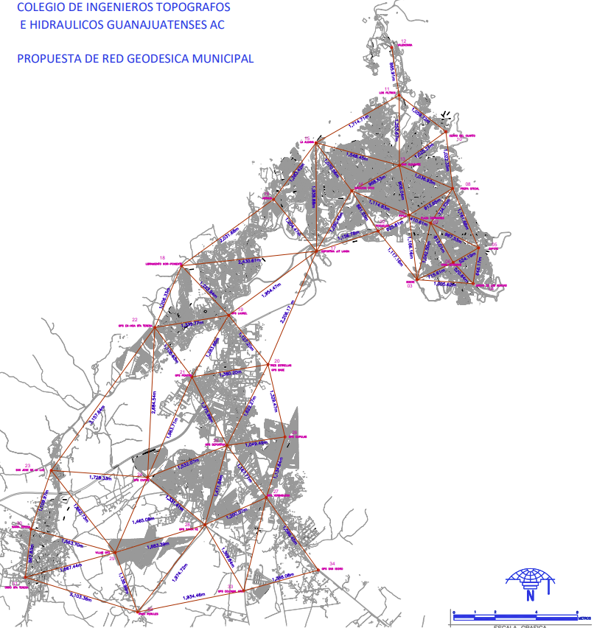
ANTECEDENTES
OBJETIVO. Contar con una malla de puntos con coordenadas conocidas, de alta precisión y certidumbre distribuidos en el territorio y materializados sobre el terreno mediante monumentos de concreto con una placa metálica empotrada que identifica al punto.
BENEFICIOS. Es la base primaria para la sistematización y homologación de información del Catastro y Cartografía Municipal, debiendo cumplir con las Normas técnicas aplicables, así como la guía para el desarrollo de actividades para la gestión, administración y ocupación territorial.

Slide 5
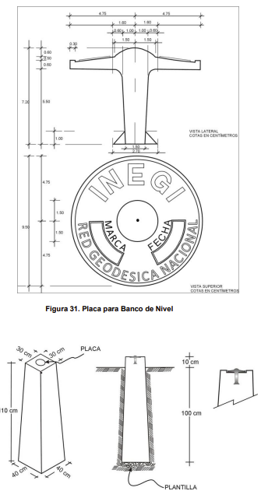
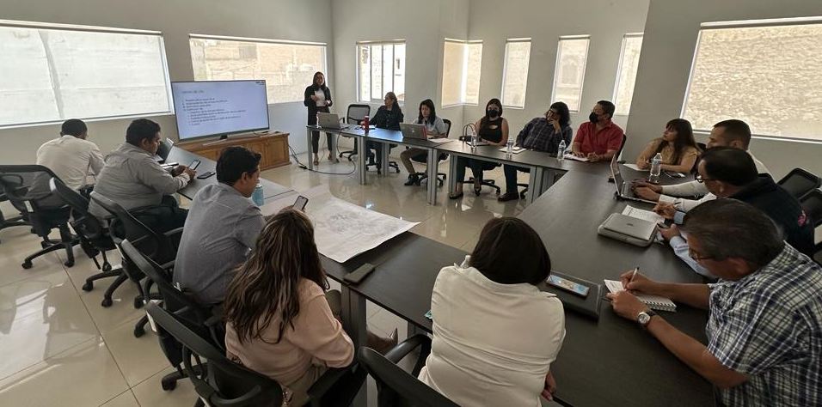
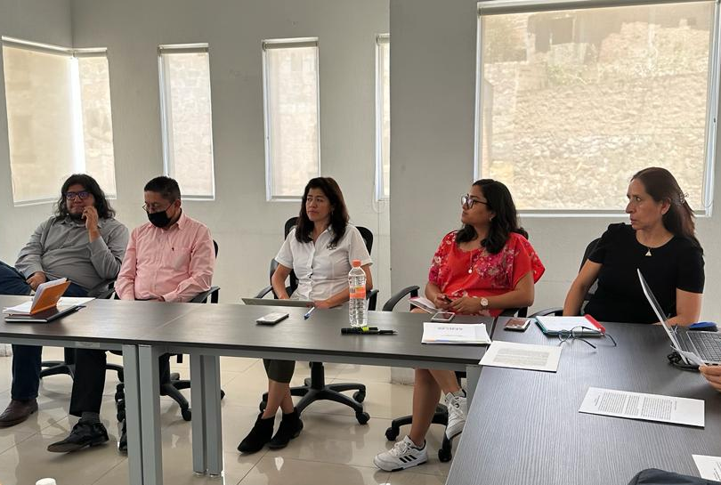
En los meses de marzo a abril se llevaron a cabo 4 sesiones de trabajo con representantes de la Dirección General de Medio Ambiente y Ordenamiento Territorial DGMAOT, el Sistema Municipal de Agua Potable y Alcantarillado de Guanajuato SIMAPAG, la Dirección General de Obra Pública DGOP, la Dirección de Catastro e Impuesto Predial y el Instituto Municipal de Planeación de Guanajuato, Gto.

Slide 6
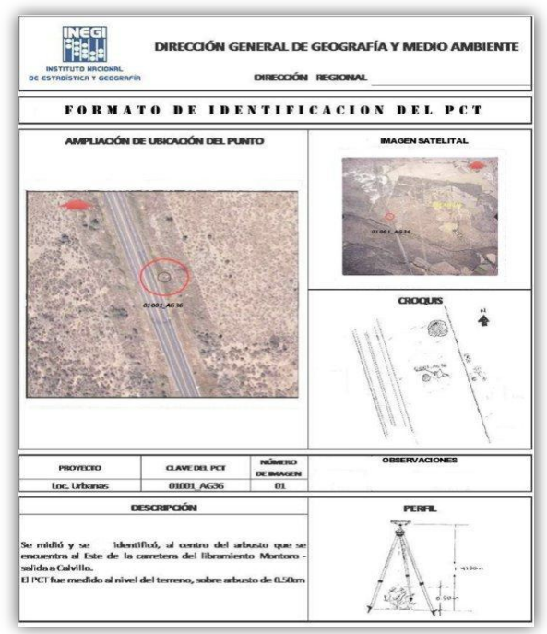
Entre los principales acuerdos de las sesiones se llegaron a los siguientes acuerdos:
La coordinación del proyecto será tomada por IMPLAN Guanajuato con apoyo de DGMAOT, definiendo los alcances con los demás miembros de la mesa.
El esquema de elaboración debe ser por contratación del proyecto.
La zona prioritaria para la distribución de los vértices es el centro de población, con énfasis en la zona sur para la primera etapa, buscando cubrir el total del municipio con la Red.
Se ajusta el proyecto sobre los alcances normativos técnicos de INEGI.
Se dieron a conocer los entregables del proyecto por parte de los proponentes, el Colegio de Ingenieros Topógrafos e Hidráulicos Guanajuatenses.
Revisión de la reglamentación municipal en materia para conocer los trámites y servicios que incidirá un cambio con la implementación de la Red.
Se ha buscado la información económica y de contratación de manera coordinada con miembros del H. Ayuntamiento.

Slide 7
SOLICITUD
Se considera el costo del proyecto en un total de $400,000.00 (Cuatrocientos mil pesos 00/100 M.N), por lo que se solicita una ampliación líquida al subsidio 2023 del Instituto Municipal de Planeación de Guanajuato, Gto., con el fin de realizar la contratación del servicio.

Slide 8
4. Clausura.

